Slide 1
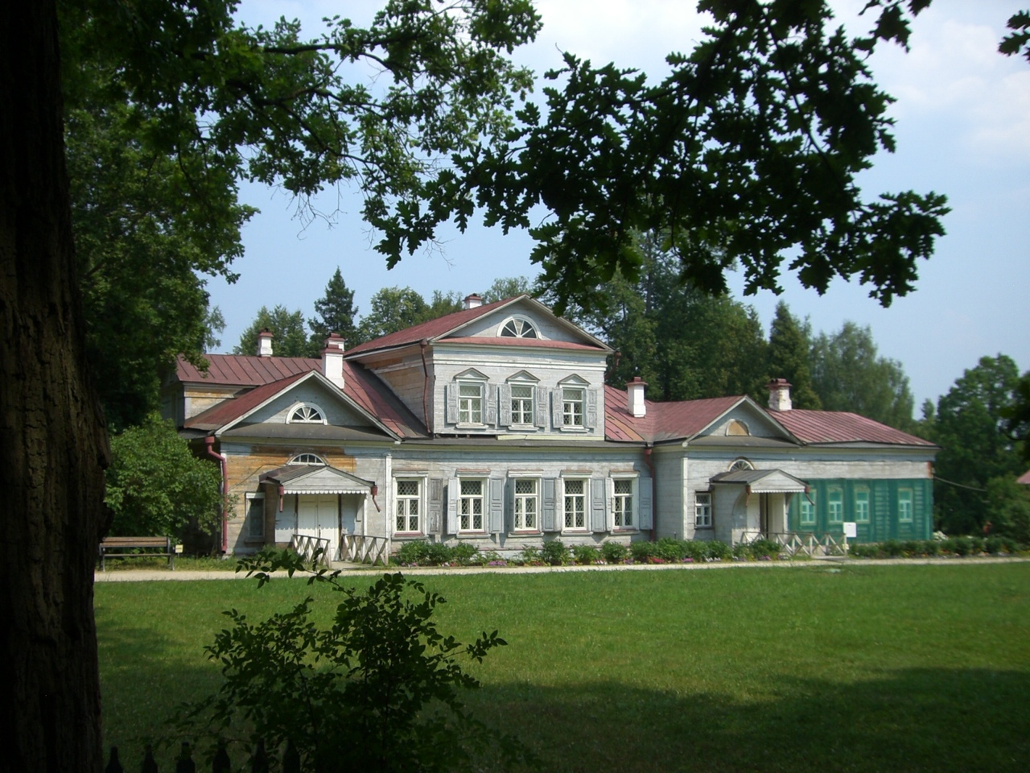
Музей-усадьба Абрамцево

Slide 2
Село Радонеж

Slide 3
Основатель Троице-Сергиевой лавры — преподобный Сергий

Slide 4
Герб

Slide 5
Флаг

Slide 6
Железнодорожный мост

Slide 7
Камень памяти

Slide 8
Покровский Хотьков монастырь

